Slide 1
LE RODÉO
Présenté par Matias et Enzo

Slide 2
SOMMAIRE
QU’EST-CE QUE C’EST LE RODÉO ?
HISTOIRE DU RODÉO
QUAND EST NÉ LE RODÉO ?
LES EPREUVES DU RODÉO
BRONC RIDING : La monte du cheval sauvage
BULL RIDING : La monte du taureau
ROPING : Capture du veau au lasso
STEER WRESTLING
5. DANS LES PAYS D’AMERIQUE LATINE
6. PHOTOS
7. QUIZ

Slide 3
QU’EST-CE QUE C’EST LE RODÉO ?
Le rodéo est, tout à la fois, un spectacle et un événement sportif composé de différentes épreuves issues du travail des cow-boys dans les ranchs. En tant que spectacle, le rodéo débute par une cérémonie d'ouverture (grand entry) durant laquelle organisateurs et concurrents défilent à cheval avec des drapeaux, puis l'hymne national est chanté.

Slide 4
HISTOIRE
Le mot « rodéo » vient de l'espagnol rodear qui signifie « encercler, tourner autour ». À l'origine, le rodéo consiste à rassembler le bétail afin de le marquer (branding, la « ferrade » en français), de le soigner ou de le vendre. Cet événement saisonnier était l'occasion d'organiser une compétition informelle entre les participants.

Slide 5
QUAND EST NÉ LE RODÉO
1883 - le rodéo de Pecos au Texas est réputé pour être « la première compétition publique à avoir décerné des prix aux vainqueurs de bronc riding et de steer roping ».
1929 - Rodeo Association of America (RAA).
1936 - Cowboys Turtle Association (CTA), dirigé par le champion Everett Bowman.
1945 - Rodeo Cowboys Association (RCA).
1948 - Women's Professional Rodeo Association (WPRA)^{[2]}.
1959 - National Finals Rodeo (NFR).
1975 - Professional Rodeo Cowboys Association (PRCA).
1998 - Festival Western de Malartic

Slide 6
LES ÉPREUVES DU RODÉO
Bronc riding : La monte du cheval sauvage
La monte du cheval supposé sauvage (nommé bronco aux États-Unis) est une épreuve du rodéo dans laquelle le cavalier doit tenir huit secondes sur le dos d'un cheval choisi et entraîné pour ses ruades.
Saddle bronc riding : le cheval est équipé d'une selle.
Bareback bronc riding : le cavalier monte à cru (sans selle).

Slide 7
Bull riding : La monte du taureau
La monte du taureau est une épreuve du rodéo dans laquelle le rider doit monter un taureau, dont le bas-ventre est ceint d'une lanière de cuir lui compressant les flancs afin de l'énerver, et se tenir avec une seule main pendant huit secondes. Le rider se tient à une bullrope, corde tressée à plat, munie d'une poignée renforcée de cuir. Les taureaux sont sélectionnés, élevés et entraînés pour ce sport. Ils sont suivis comme des athlètes de haut niveau ; l'entraînement, la nutrition et le suivi vétérinaire sont pris très au sérieux par les éleveurs. Durant la « monte », le rider ne peut se toucher ni toucher le taureau de sa main libre sinon il est disqualifié. À l'issue des 8 secondes de monte réglementaire, le rider doit descendre du taureau. Un pointage est ensuite attribué au couple. Une note sur 100 points est attribuée comme suit :
50 points pour le rider, où sont jugés son style, son agilité et la facilité avec laquelle il est monté ;
50 points pour le taureau, où sont jugés sa force, sa manière de ruer et ses changements de direction.
Si le rider ne couvre pas (ne tient pas 8 secondes), une note sur 50 points est tout de même attribuée au taureau.

Slide 8
Roping : capture du veau au lasso
De manière générale, le roping consiste à capturer un veau au lasso.
Team roping
Calf roping – L'une des épreuves du rodéo est la capture du veau au lasso. Il s'agit pour le compétiteur de lancer son lasso autour du cou d'un veau lancé au galop, de le faire tomber et de le ligoter en un minimum de temps. Cette épreuve du rodéo est inspirée par le travail des cow-boys lorsqu'ils devaient rattraper des veaux qui se perdaient ou qui s'enfuyaient en pleine nature.
Steer roping
Barrel racing
Le barrel racing est une épreuve de vitesse qui consiste à courir à cheval autour de trois tonneaux selon un parcours en trèfle.
Steer wrestling
Le « coucher du taureau (en) » (steer wrestling ou bulldogging) est une technique de rodéo inventée à la fin du XIXe siècle par un cow-boy d'origines noire et indienne, Bill Pickett (en), et intégrée comme épreuve officielle dans les rodéos de l'époque

Slide 9
DANS LES PAYS D’AMERIQUE LATINE
Le rodéo est un sport populaire dans les différents pays d'Amérique latine. Par exemple au Chili il est considéré comme un sport national. Il existe au Mexique un sport qui ressemble au rodéo, la Charrería.

Slide 10
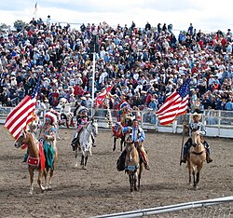
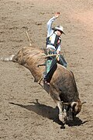
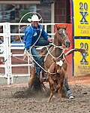
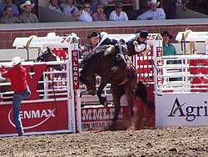
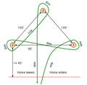

Slide 11
QUIZ ??
Qu’est-ce que c’est le rodéo ?
Avec quoi commence la cérémonie d'ouverture du Rodéo ?
Quand est né le Rodéo ?
Combien des épreuves du Rodéo existe-il ?
Au Chili le Rodéo est considéré ?

